Slide 1
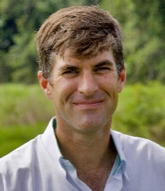
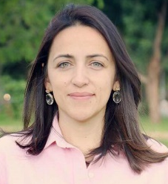
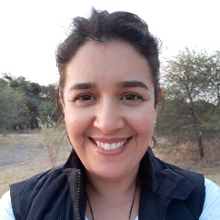
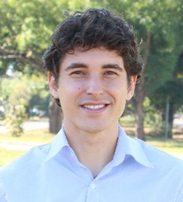
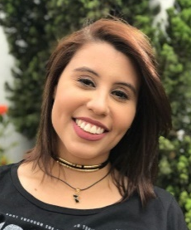
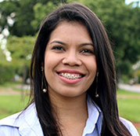
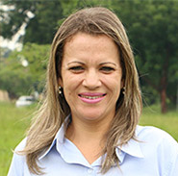
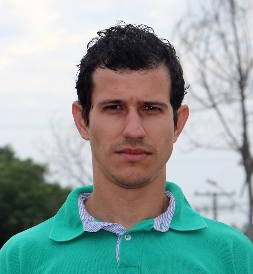
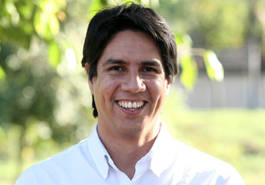
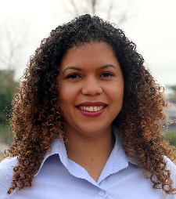
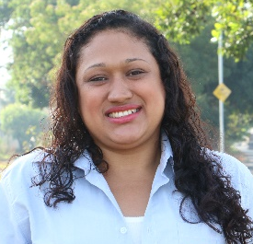
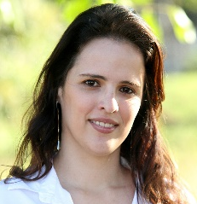
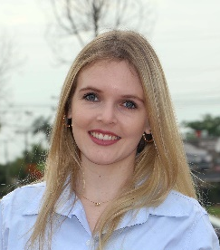
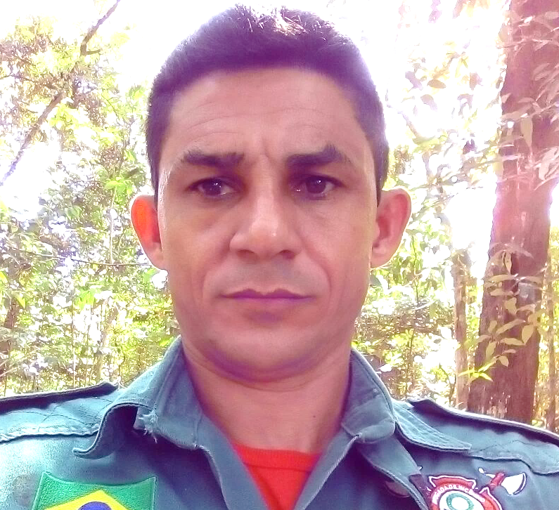
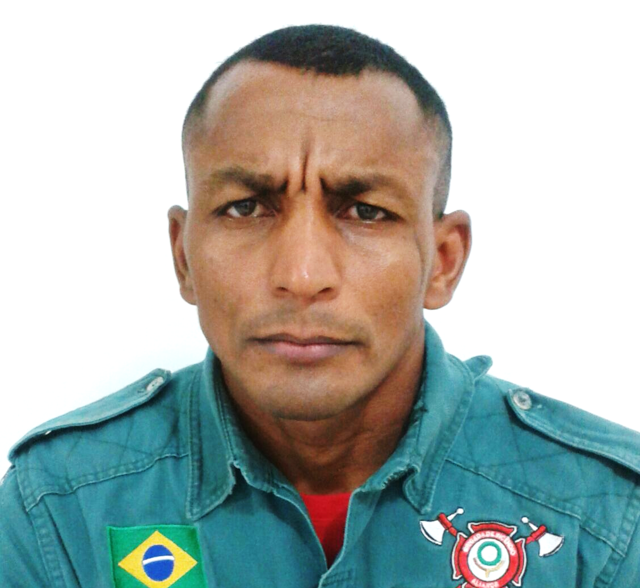
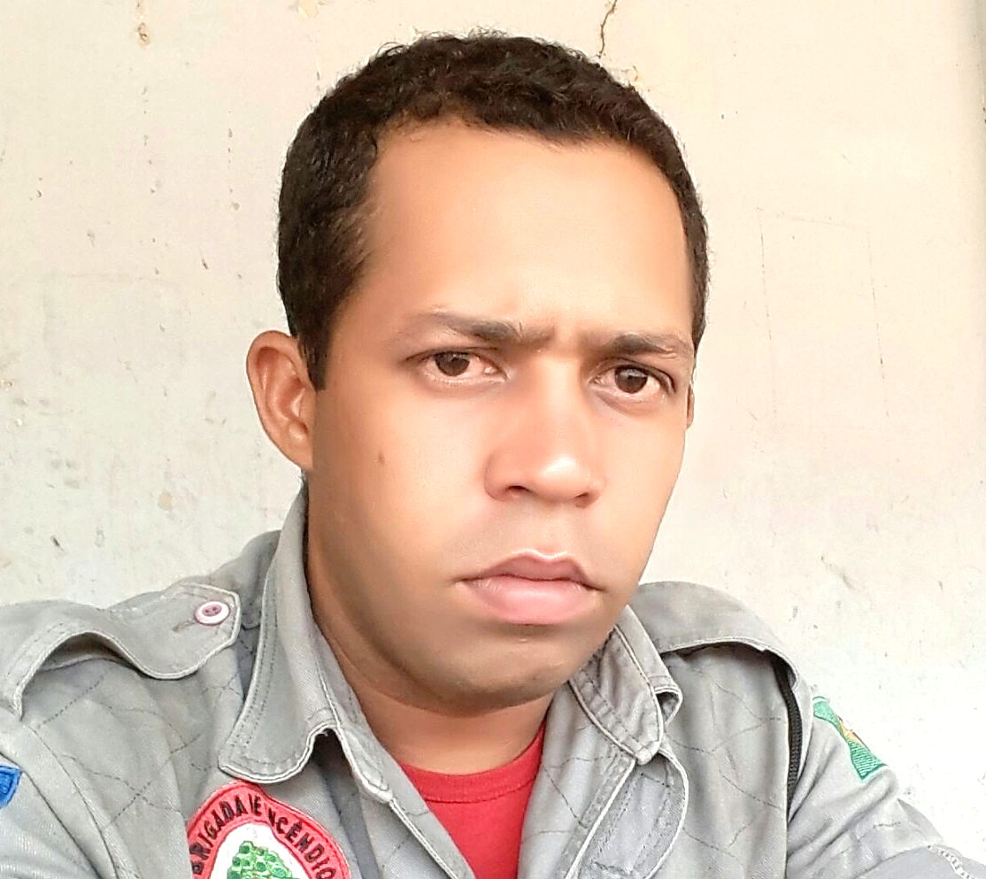
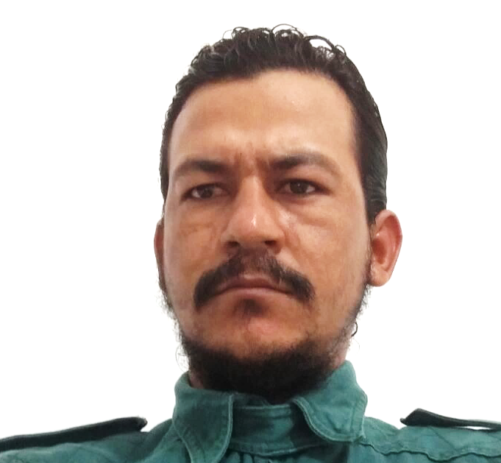
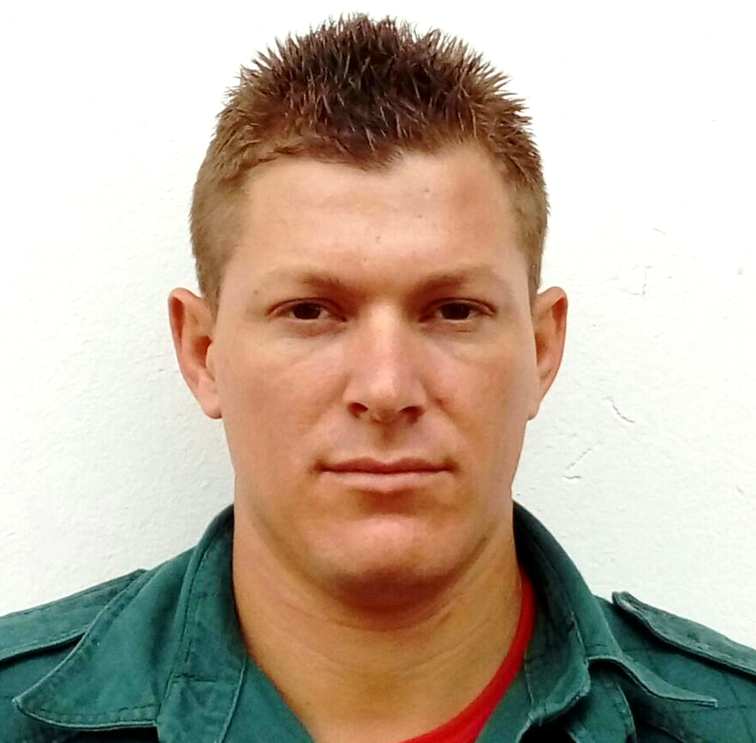
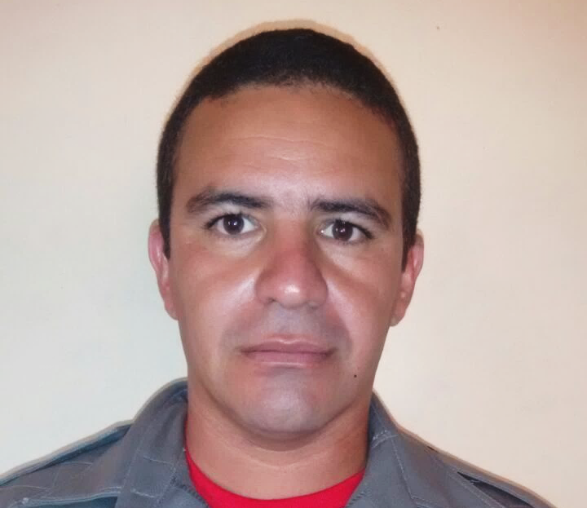
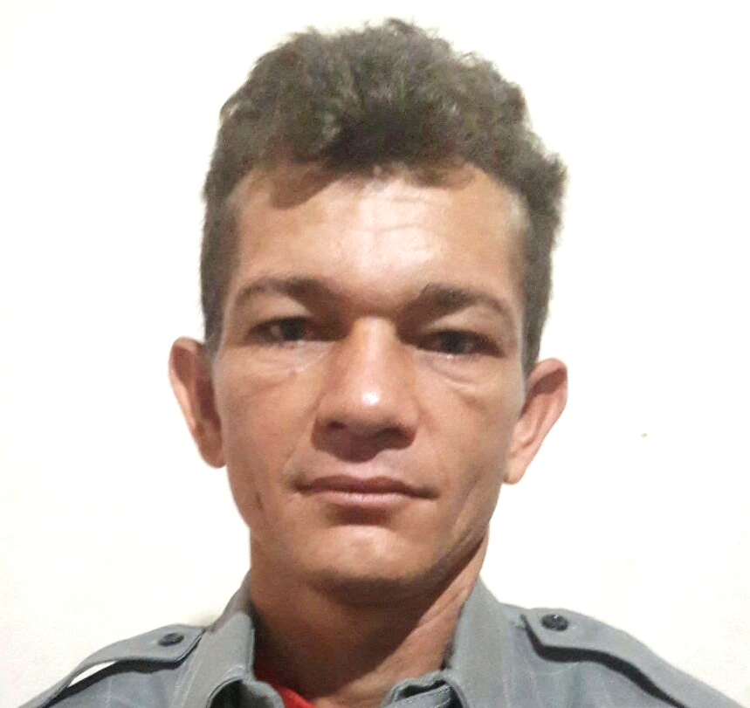
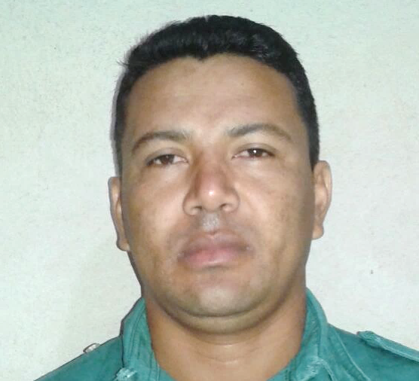
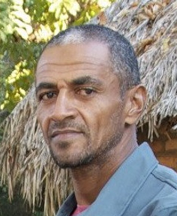
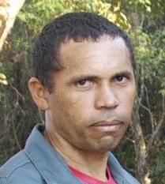
John Carter
Fundador & Presidente
Aline Locks
Directora
Lilian Scheepers
Projetos
Bruno Adorno
Projetos
Cibele Portela
Comunicação
Tatiely Vieira
Financeiro
Jaline Mendes
Financeiro
Eliciena Fernandes
Administração
Cristhiane Simioli
Operações
Jefferson Costa
Operações
Fábio Coelho
Operações
Maria Zelma
Operações
Monalisa Muhl
Operações
Edimar Abreu
Brigada de Incêndio
Osmano dos Santos
Brigada de
Incêndio
Rildo Alves
Brigada de Incêndio
Isafas Balke
Brigada de
Incêndio
Weldre Tavares
Brigada de
Incêndio
Luís Junior
Brigada de
Incêndio
Lourivan Pereira
Brigada de
Incêndio
Eusimar Araújo
Brigada de
Incêndio
Gedeon Souza
Técnico de Campo
Arnaldo Almeida
Assistente de Campo

Slide 2
ABREU
SANTOS
BALKE
ALVES
TAVARES
MARTINS
PEREIRA
ARAÚJO

